Slide 1
ПОВТОРЕНИЕ УЧЕБНОГО МАТЕРИАЛА
КАК КЛЮЧ К УСПЕХУ:
REVISION ACTIVITIES
В ОБУЧЕНИИ АНГЛИЙСКОМУ ЯЗЫКУ
Марианна Юрьевна Кауфман автор курса «Happy English.ru»
Master of Arts in Sociolinguistics

Slide 2
Функции контроля
  Предварительный: назначение предварительного контроля состоит в установлении исходного уровня разных сторон личности учащегося и, прежде всего, исходного состояния познавательной деятельности, в первую очередь — индивидуального уровня каждого ученика.
  Текущий: важнейшей функцией является функция обратной связи. Обратная связь позволяет преподавателю получать сведения о ходе процесса усвоения
  у каждого учащегося. Она составляет одно из важнейших условий успешного протекания процесса усвоения. Обратная связь должна нести сведения не только о правильности или неправильности конечного результата, но и давать возможность осуществлять контроль за ходом процесса, следить за действиями обучаемого.
  Итоговый: вид контроля, который призван дать представление о достигнутых результатах. Итог может касаться как отдельного цикла обучения, так и целого предмета или какого-то раздела. В практике обучения итоговый контроль используется для оценки результатов обучения, достигнутых в конце работы над темой или курсом.

Slide 3
Модульный подход в обучении
Возможность своевременной диагностики сформированной всех умений и навыков
Возможность повторения /изучения заново пропущенного (неусвоенного материала)
Возможность построения индивидуальной образовательной траектории для каждого ученика
Учет возрастных особенностей и индивидуального когнитивного стиля
Снятие психологических барьеров

Slide 4
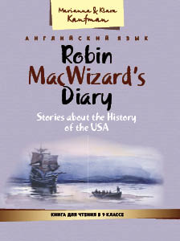
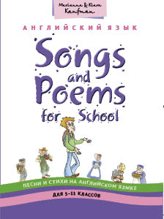


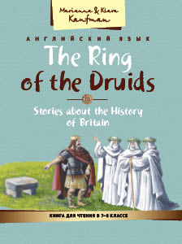


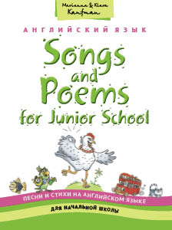

Школа молодого учителя и серия «How to…»

Slide 5


Slide 6

Пособие предназначено для обучения чтению младших школьников.
Система апробирована в школах России и дает впечатляющие результаты.
Уникальная авторская методика включает в себя:
  Доступные объяснения и систему упражнений, обучающую детей читать осмысленно и закладывающую основу автономии школьников.
  Страноведческие комментарии, в занимательной форме знакомящие с бытом, реалиями, культурой, традициями Великобритании.
  Авторские стихи, песни, игры.
  Аудиоприложение в исполнении профессиональных английских дикторов.

Slide 7
КАК ИСПОЛЬЗОВАТЬ ПОСОБИЕ
В начале обучения последовательно параллельно
с любым учебником в течение15 минут урока.
В процессе подготовки к обучению английскому языку
в 1 классе.
В 3–4 классе выборочная работа в зависимости от инди-видуальных потребностей ученика или класса.
Для самостоятельного использования дома с родителями.
Для занятий с репетитором.
Кружки, внеурочная деятельность.

Slide 8
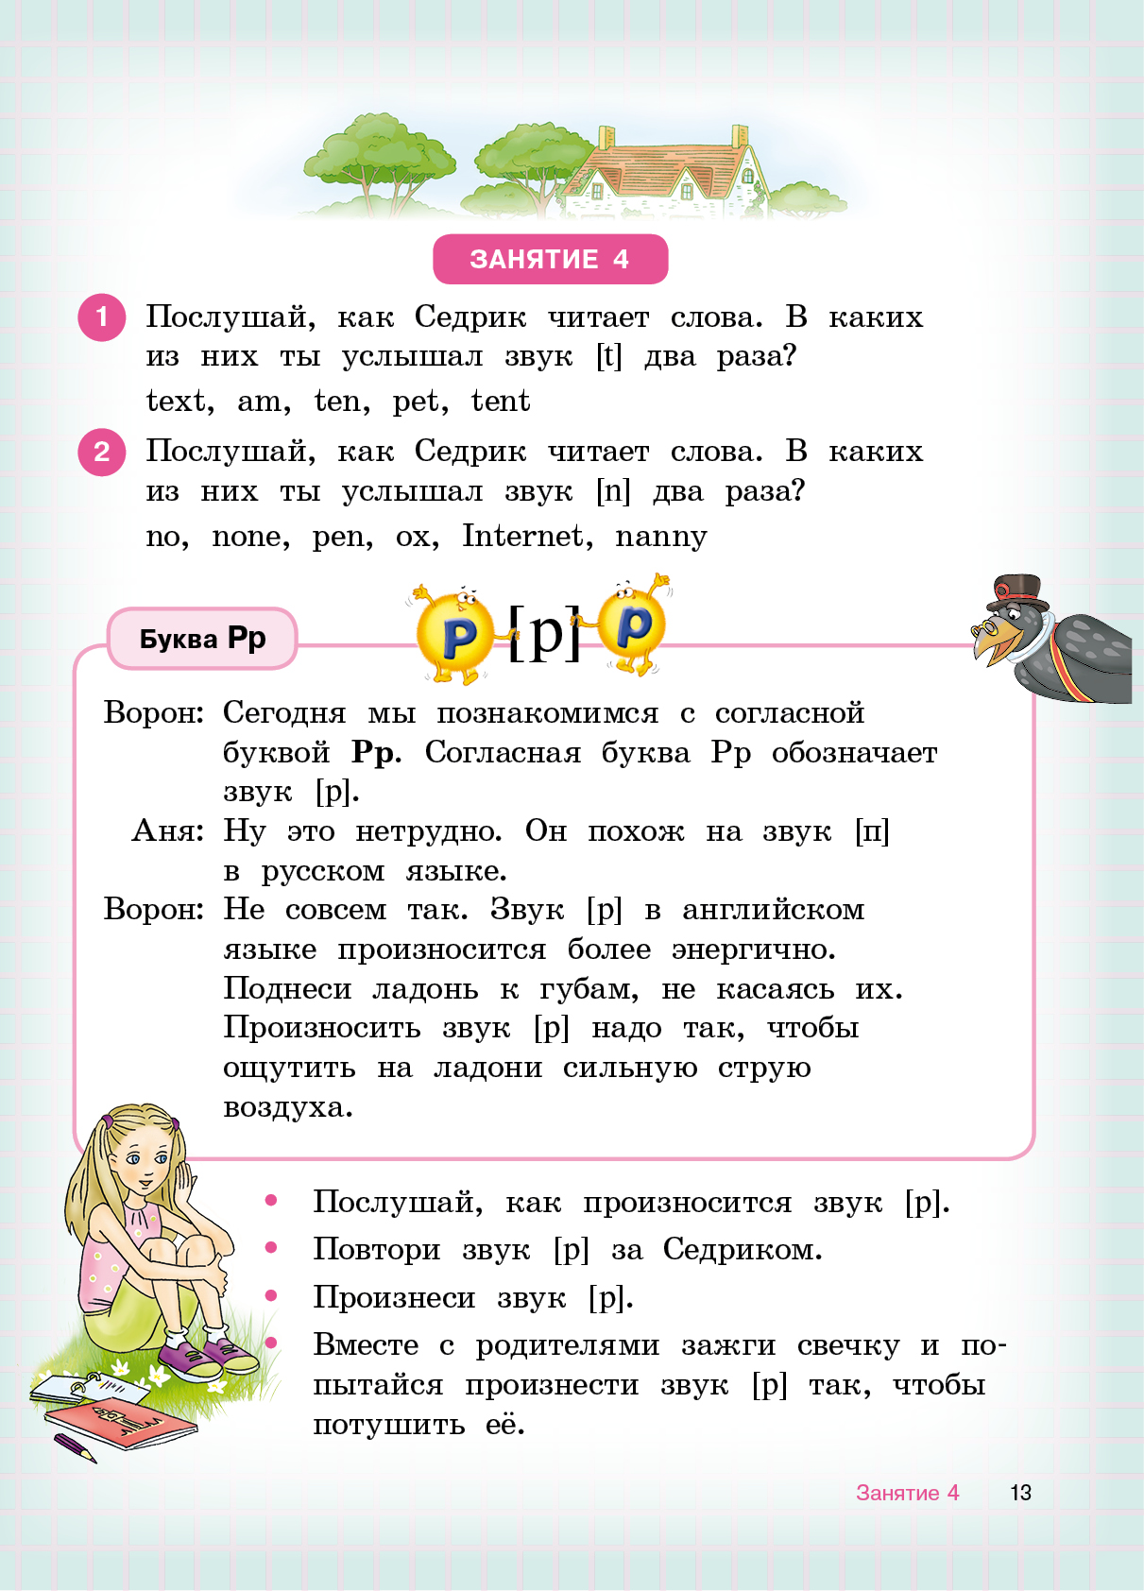
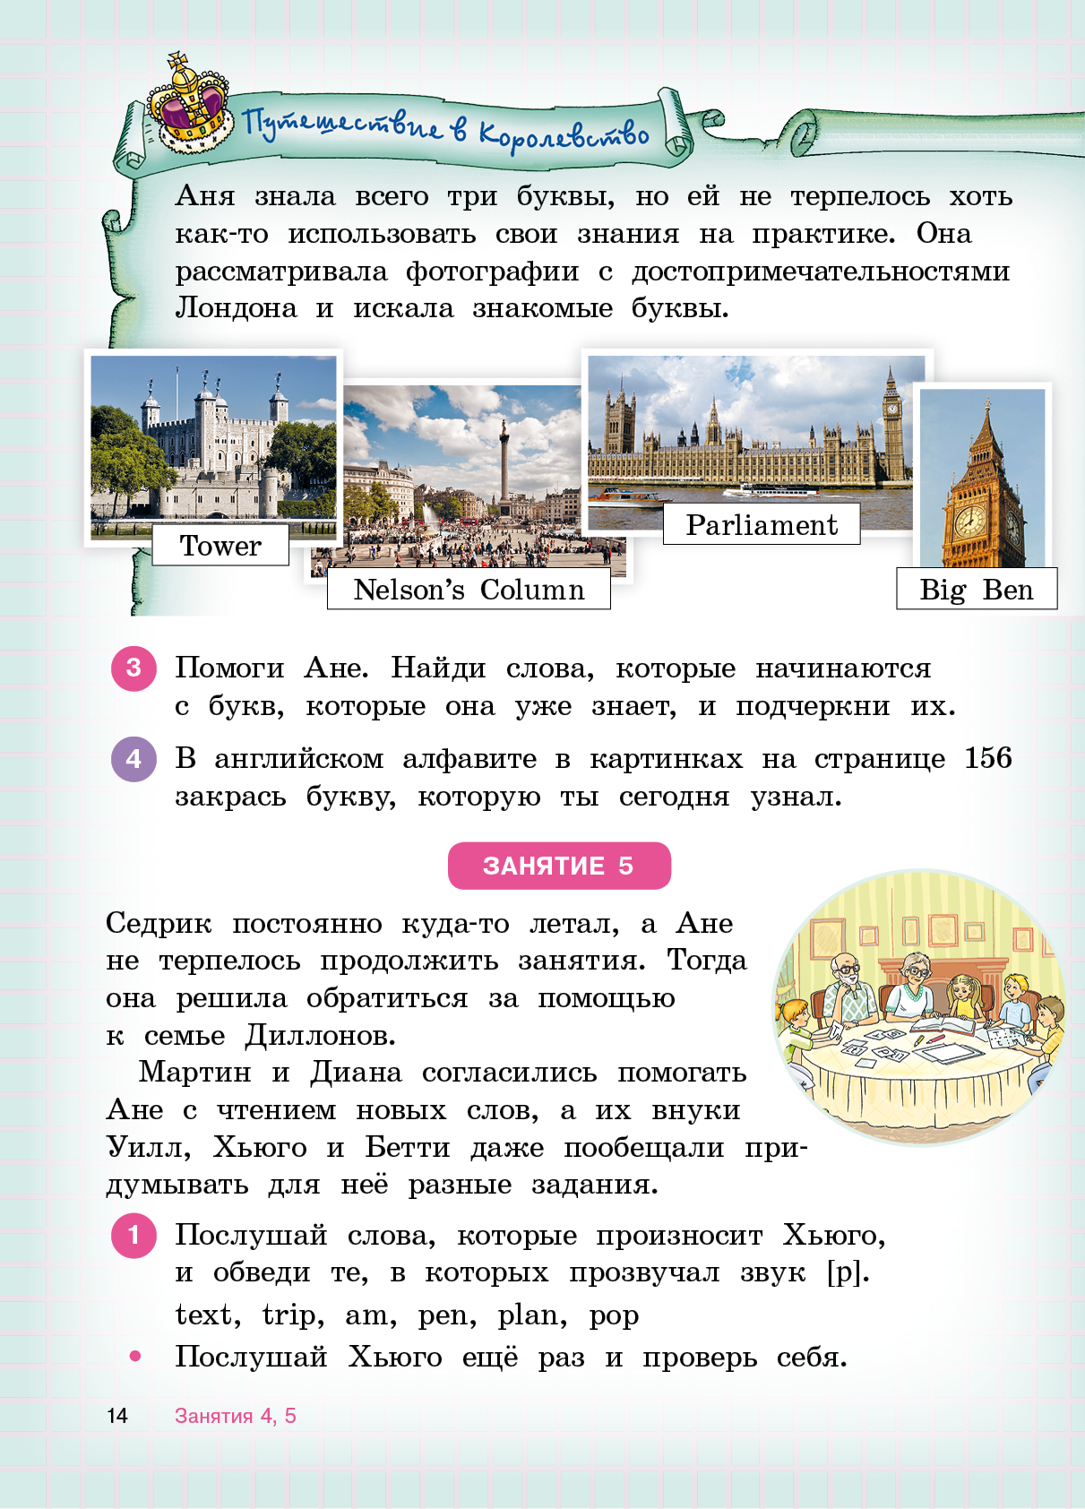

Slide 9
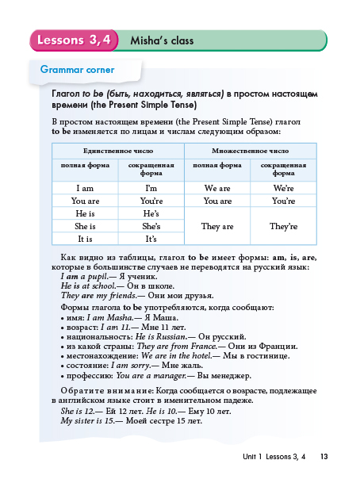
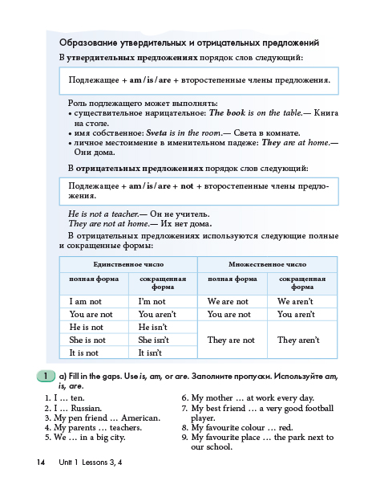


Slide 10
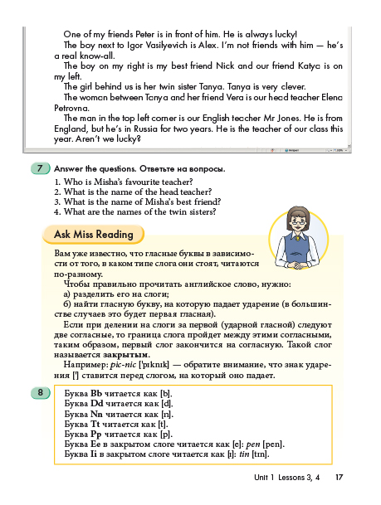
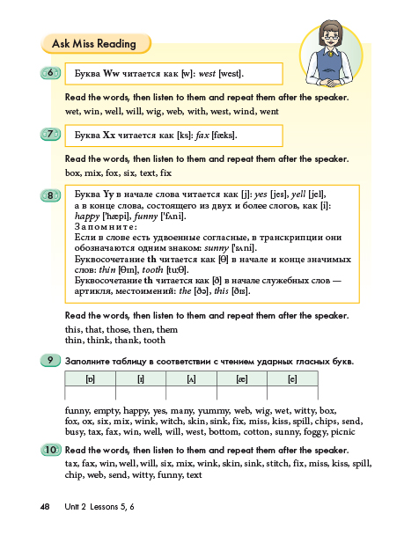

Slide 11
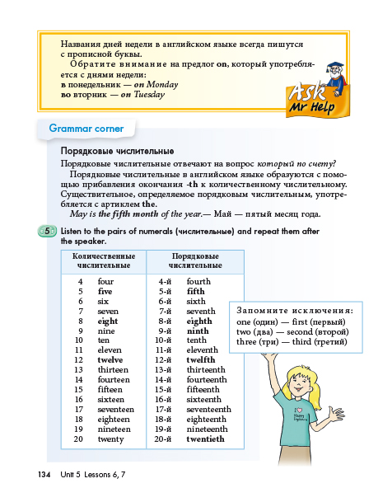
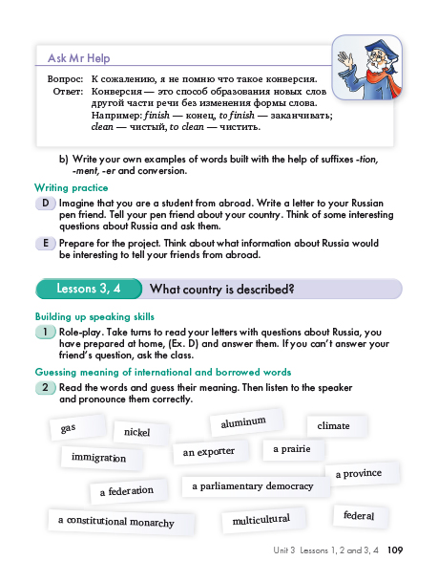


Slide 12
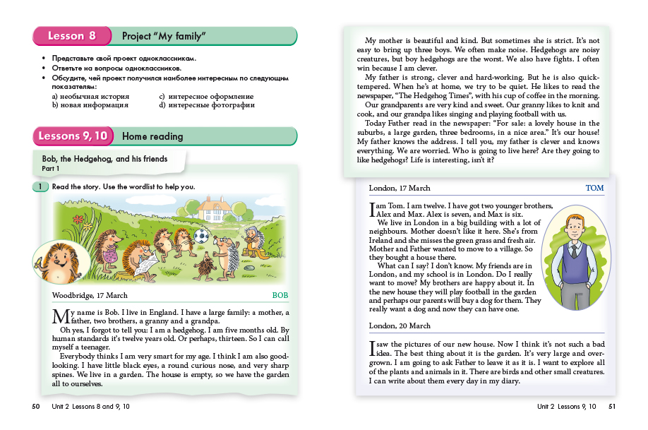


Slide 13
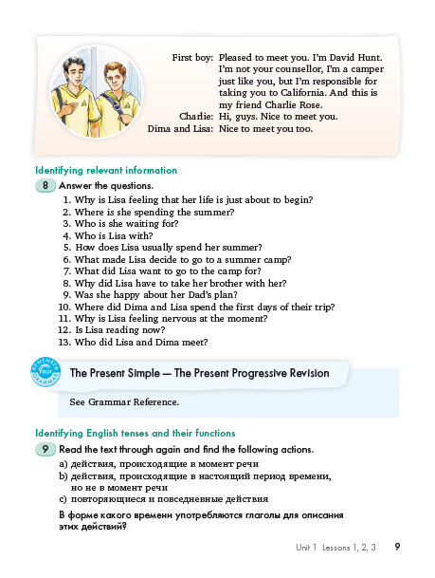
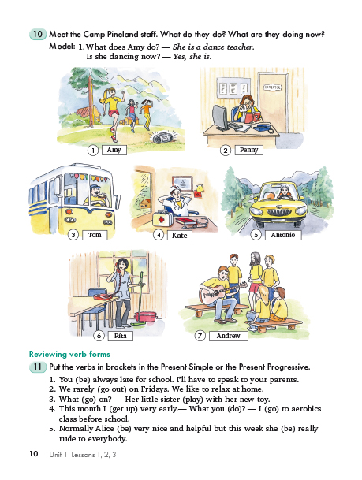

Slide 14
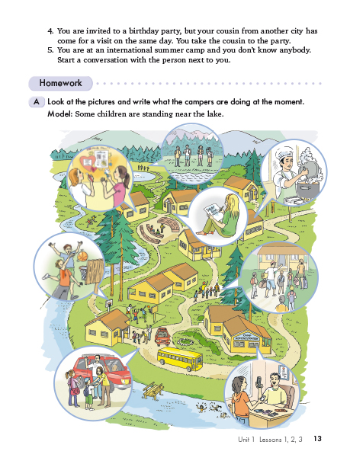
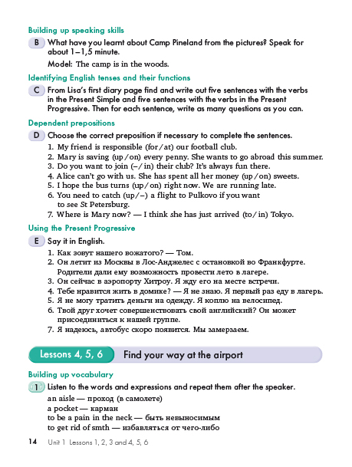

Slide 15
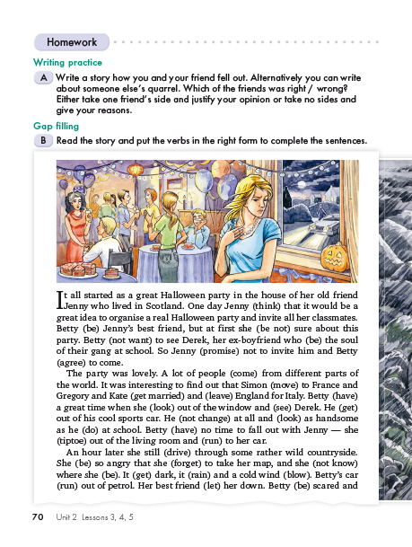
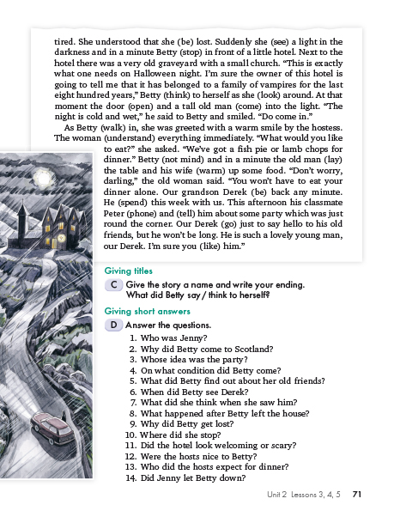

Slide 16

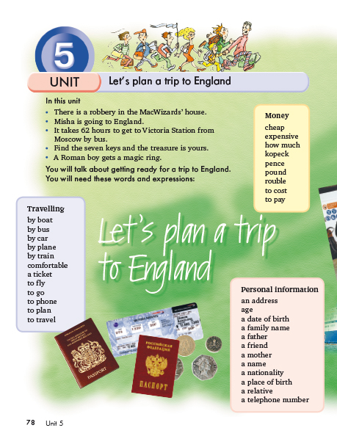
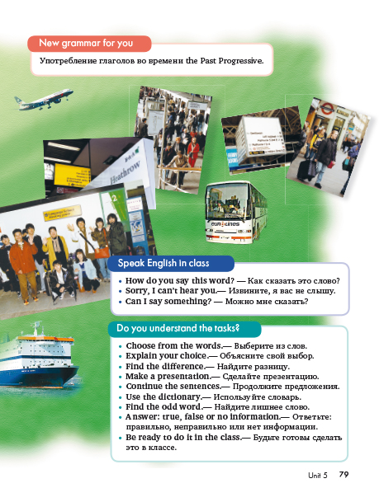
Повторение как основа автономности обучающихся

Slide 17
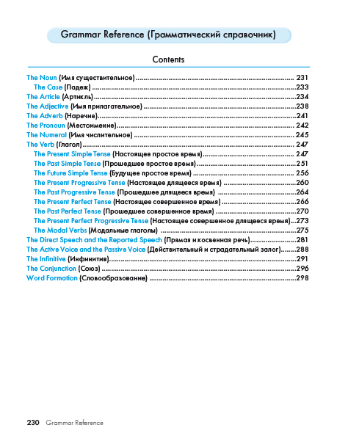
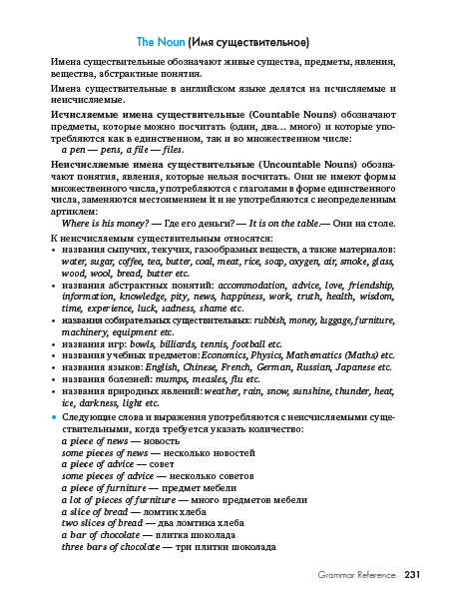


Slide 18
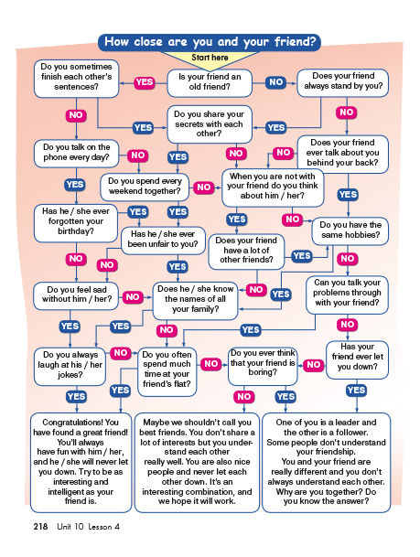

Slide 19
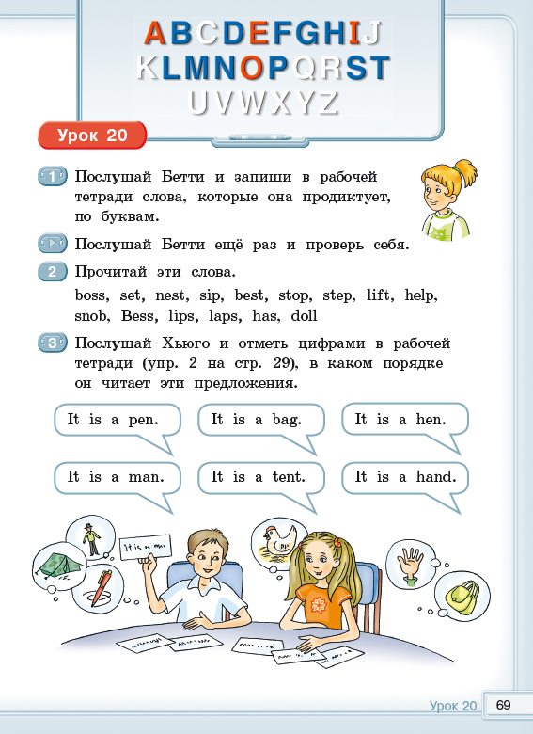

Повторение как часть урока

Slide 20
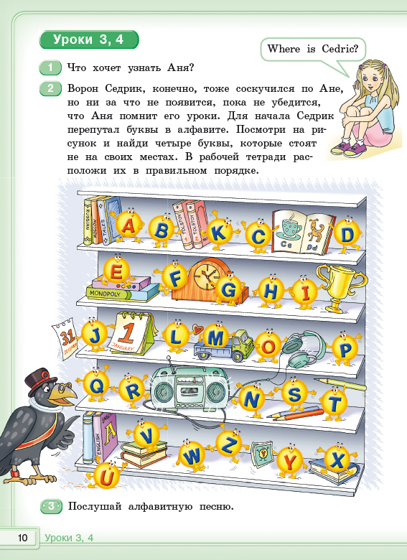
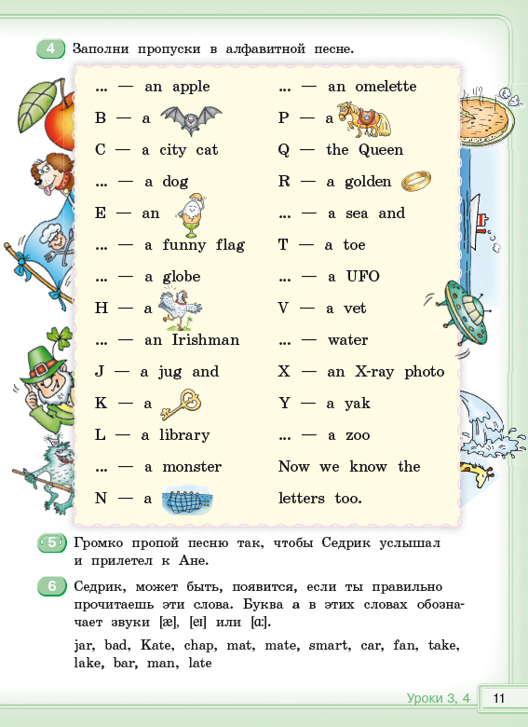


Slide 21
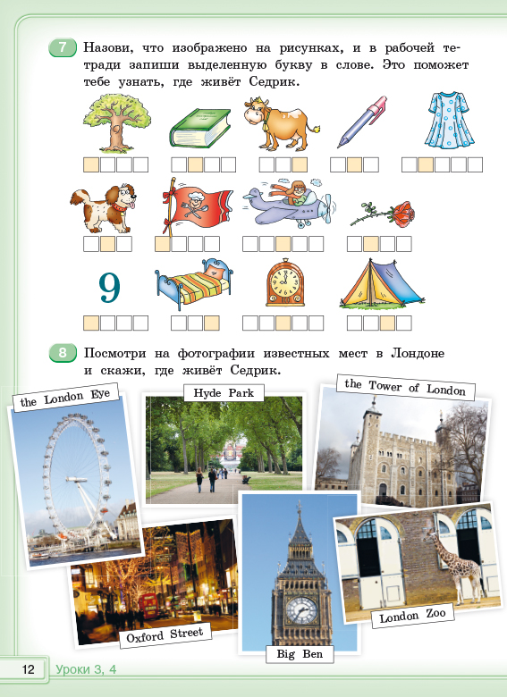

Slide 22
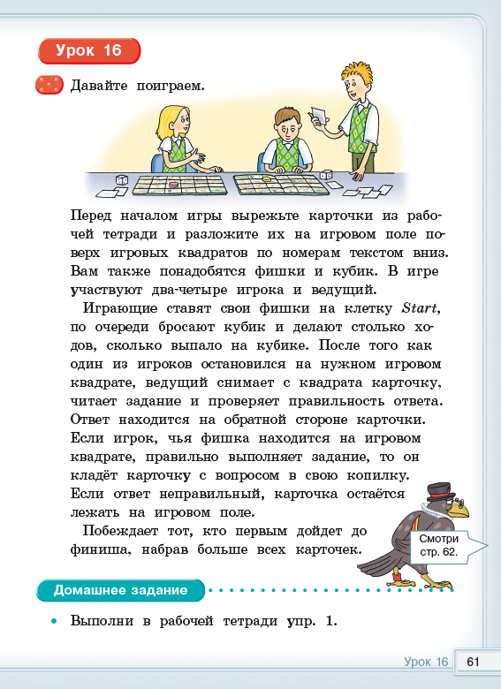
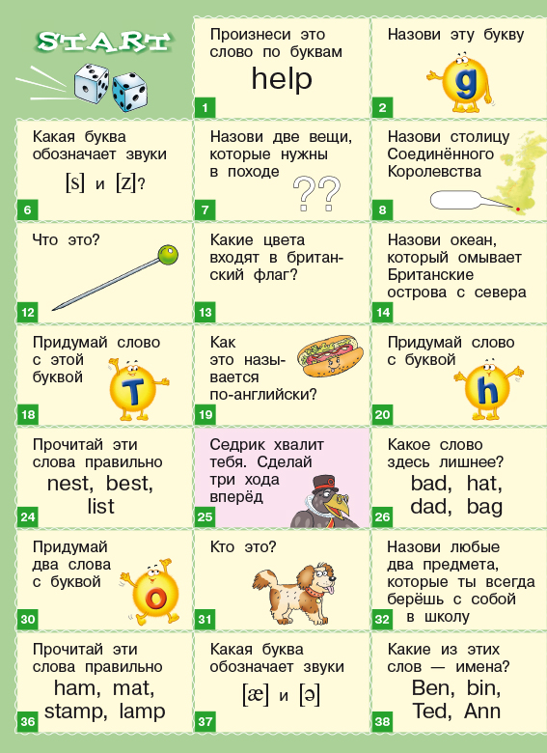

Slide 23
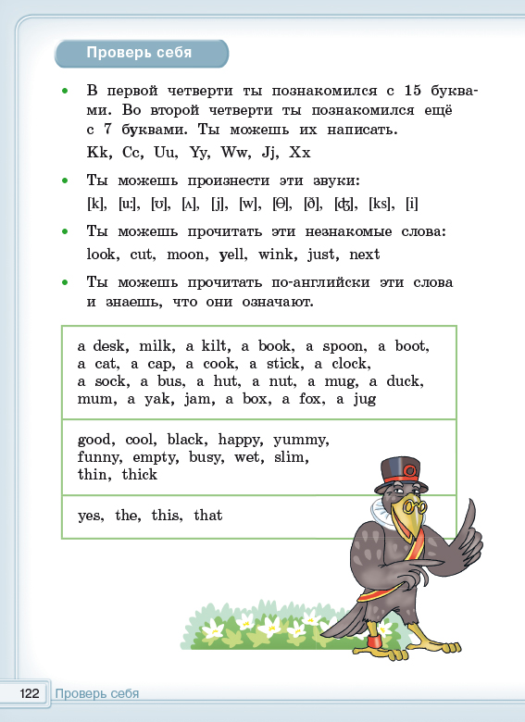
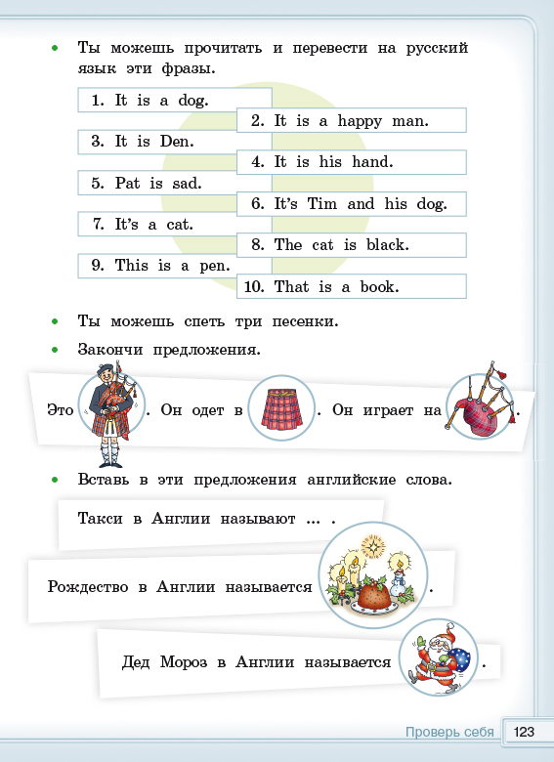

Slide 24
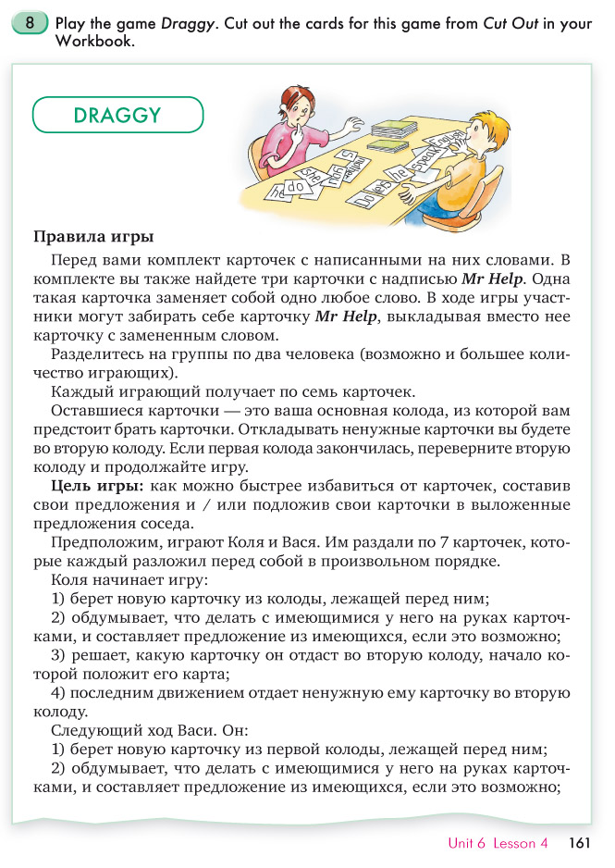
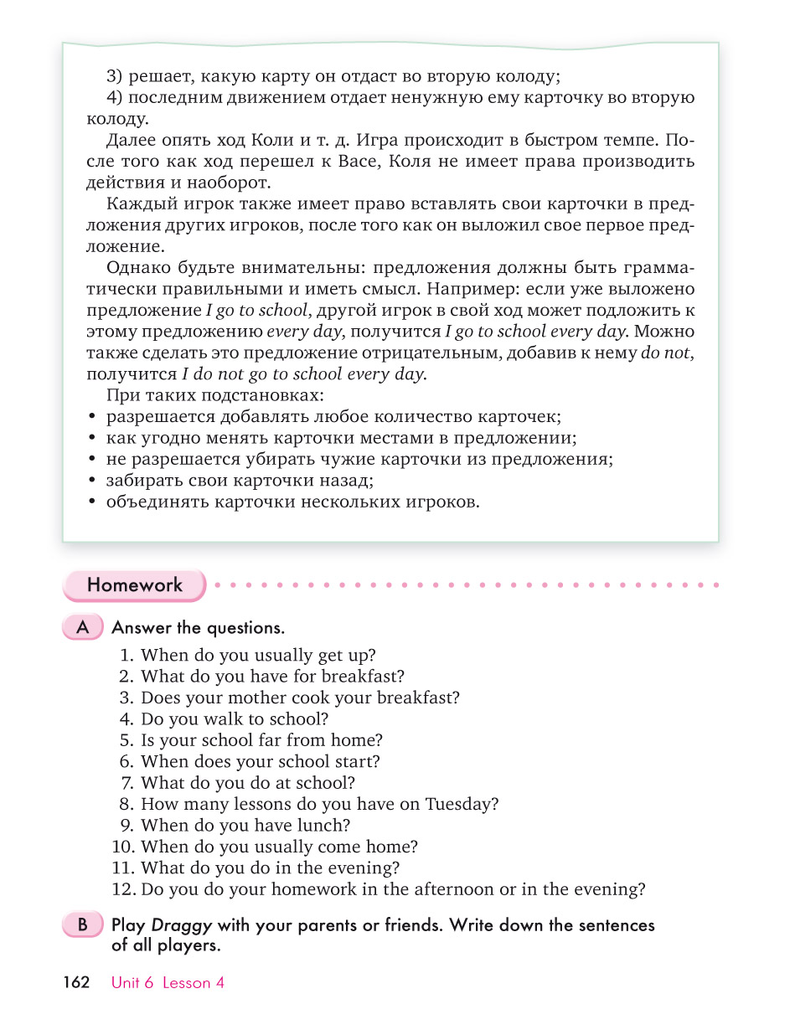
Использование игр. Игра Дрэгги

Slide 25
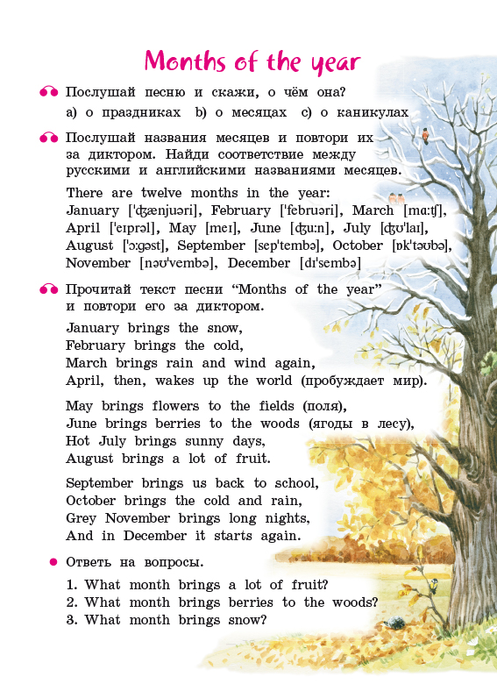
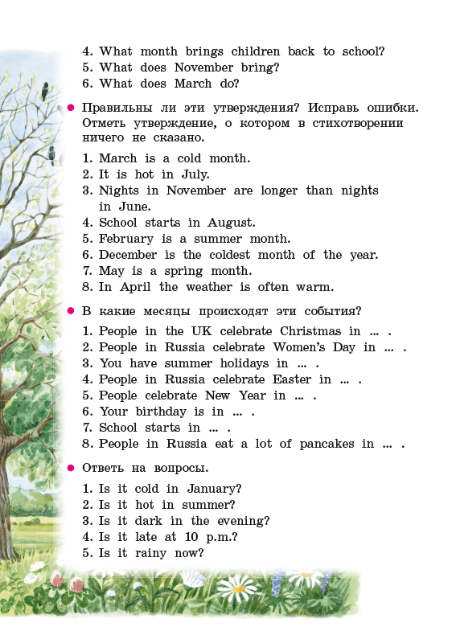
Использование стихов и песен

Slide 26


Повторение как часть подготовки к экзаменам

Slide 27
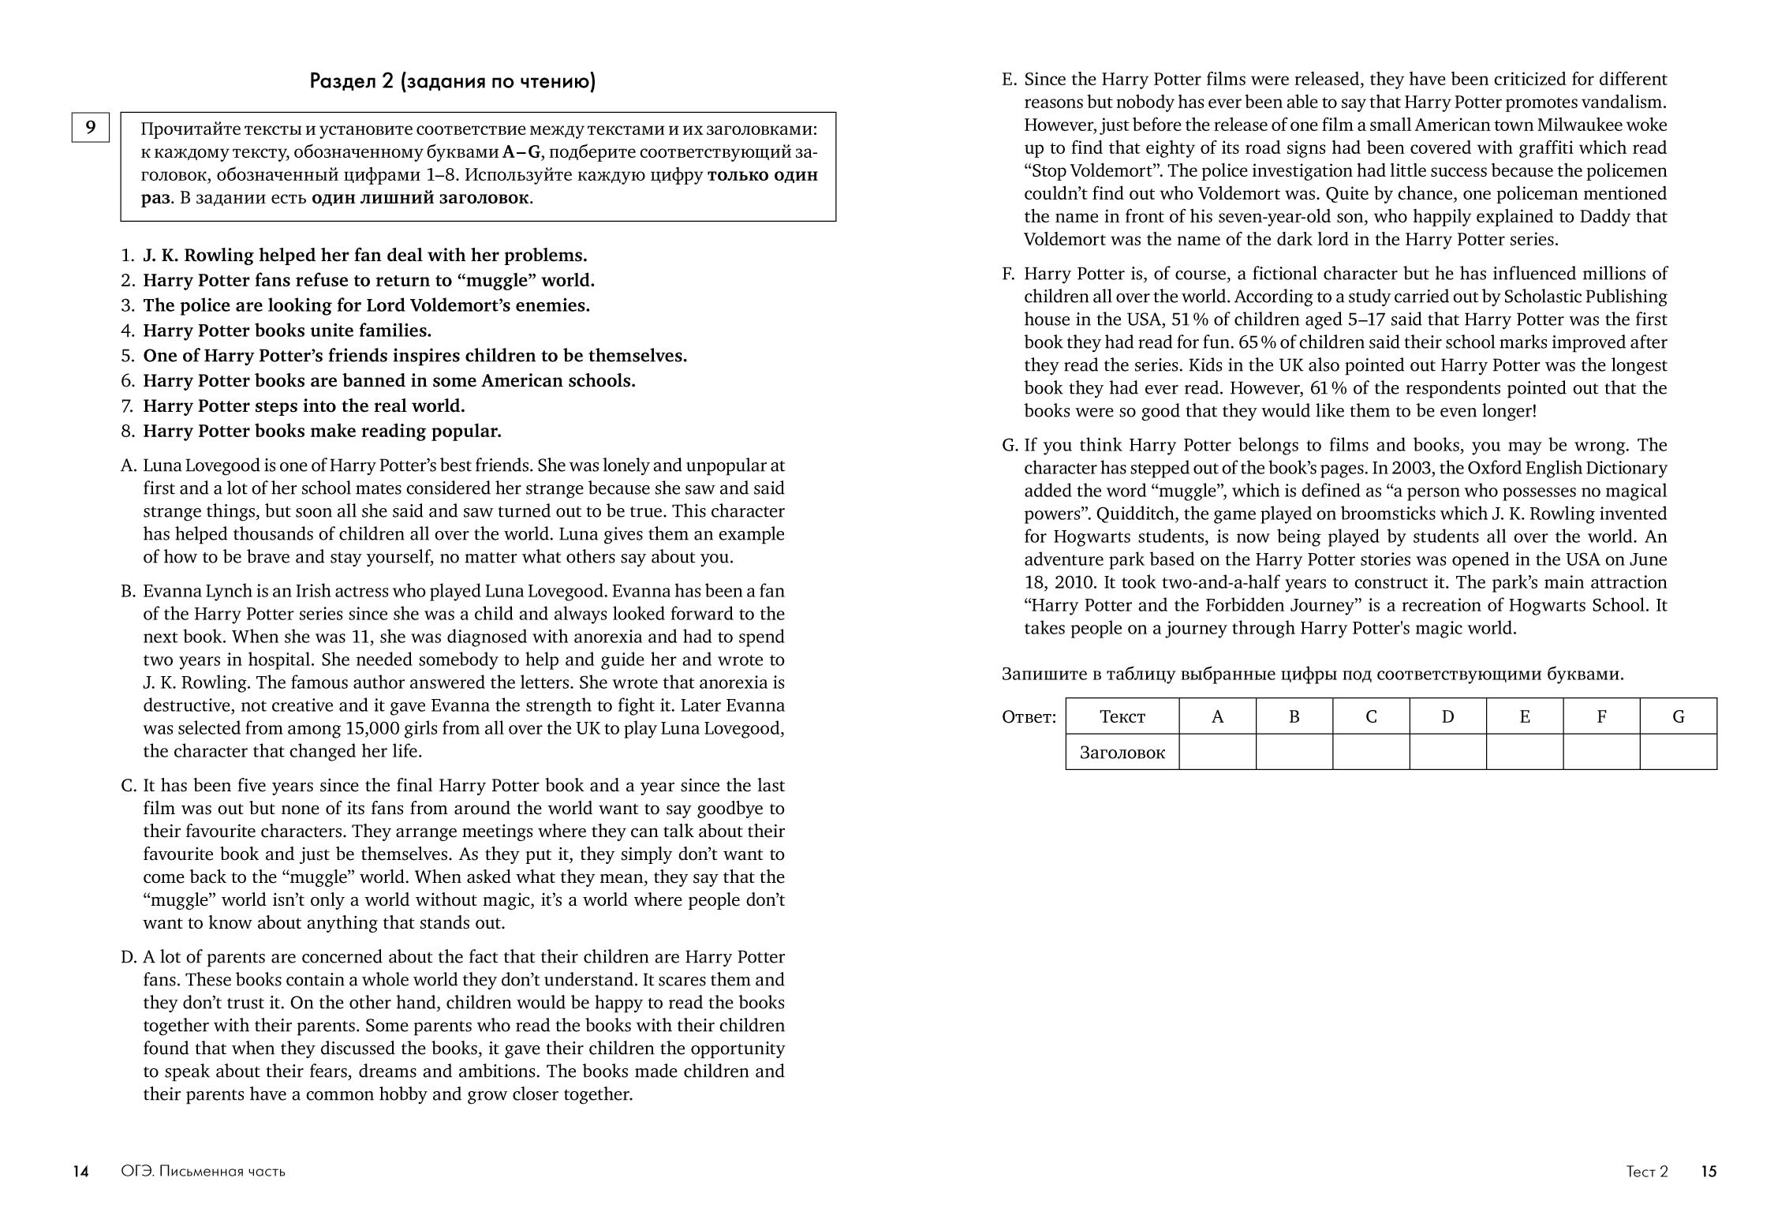

Slide 28
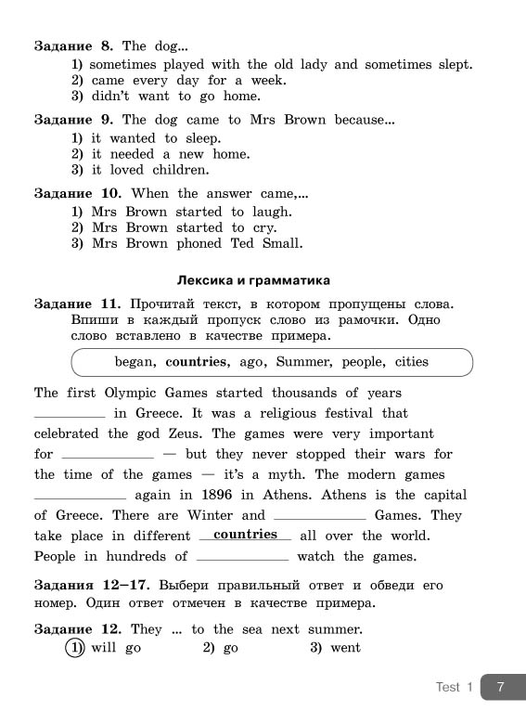
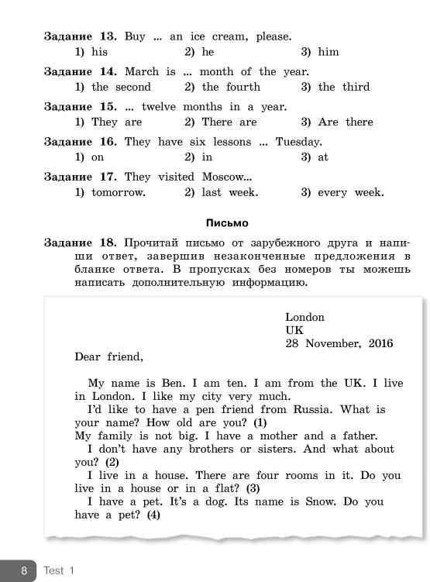

Slide 29
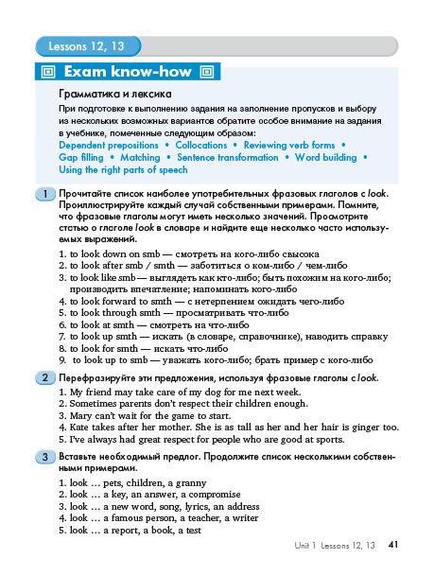


Slide 30
